Slide 1







小组成员：陈天琦 潘虹 邓照元
Notes:
Presentations are a powerful communication medium.

Slide 2




数据新闻记者的十条真理
Notes:
To view this presentation, first, turn up your volume and second, launch the self-running slide show.

Slide 3


数据新闻虽然引领潮流，但它并不是新事物 。
Notes:
The first rule is: Treat your audience as king.

Slide 4
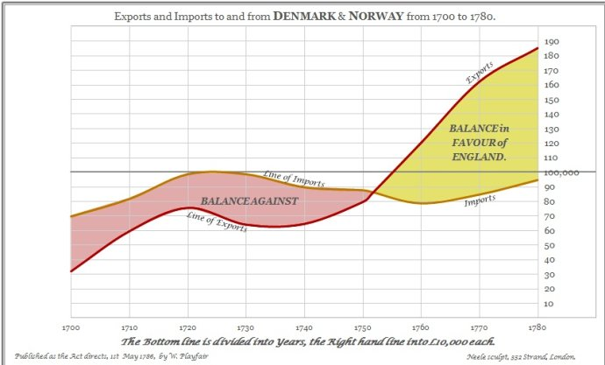
信息图到诞生
威廉·普莱菲是英国的统计学家，他是图形统计的创始人，上面的贸易平衡时间序列图和苏格兰进出口的条形图，使得数字信息直接变成了知识和决策信息。

Slide 5
A
统计学已走进千家万户，它不再是少数专家的独门绝技。如今，在每个人的电脑、手机和智能设备中，都安装有电子表格软件。谁都可以拿到海量的数据，并对它们进行处理，使之条理化。或许他们分析的方法不太科学、不甚专业，但找一个统计高手来帮忙也并不是难事。在数据新闻的道路上，我们不再独自前行
Notes:
For more than 20 years, Duarte has developed presentations…

Slide 6

2
数据开放成就数据新闻
Notes:
The second rule is: Spread ideas and move people.

Slide 7
对于数据新闻来说，多样化的数据来源至关重要。在《卫报》，你只要参与了新闻制作的过程，就算是采编部门的一份子（新闻机构就喜欢搞这些内部划分）。去参加那些重要的编前会吧，试着让数据成为编辑们选题讨论的一部分。

Slide 8
2050年世界人口水平变化预测
联合国2010年的预测显示,很多西方发达国家的人口出生率正在下滑,还有一些国家的人口出生率到2050年会下降。人口增长较快的是非洲和亚洲，欧洲人口将在2050年下降到4170万。
据联合国统计，2011年10月31日，世界人口已经达到70亿。12年前，这个数字才刚刚突破60亿大关。

Slide 9



3
做数据新闻有时像办一场展览
Notes:
The next rule is: Help them see what you are saying.

Slide 10


。
数据新闻也是策划一场展览？有些时候是这样！当今世界已经被数据充斥，我们做的数据新闻报道就是要为受众筛选并展现其中最关键的部分，然后尽可能多地去找寻正确的信息和合适的采访对象，据此去写一篇洋洋洒洒的新闻报道。我们已经开始提供一些全球政府数据和国际动态数据的搜索服务。
Notes:
To view this presentation, first, turn up your volume and second, launch the self-running slide show.

Slide 11
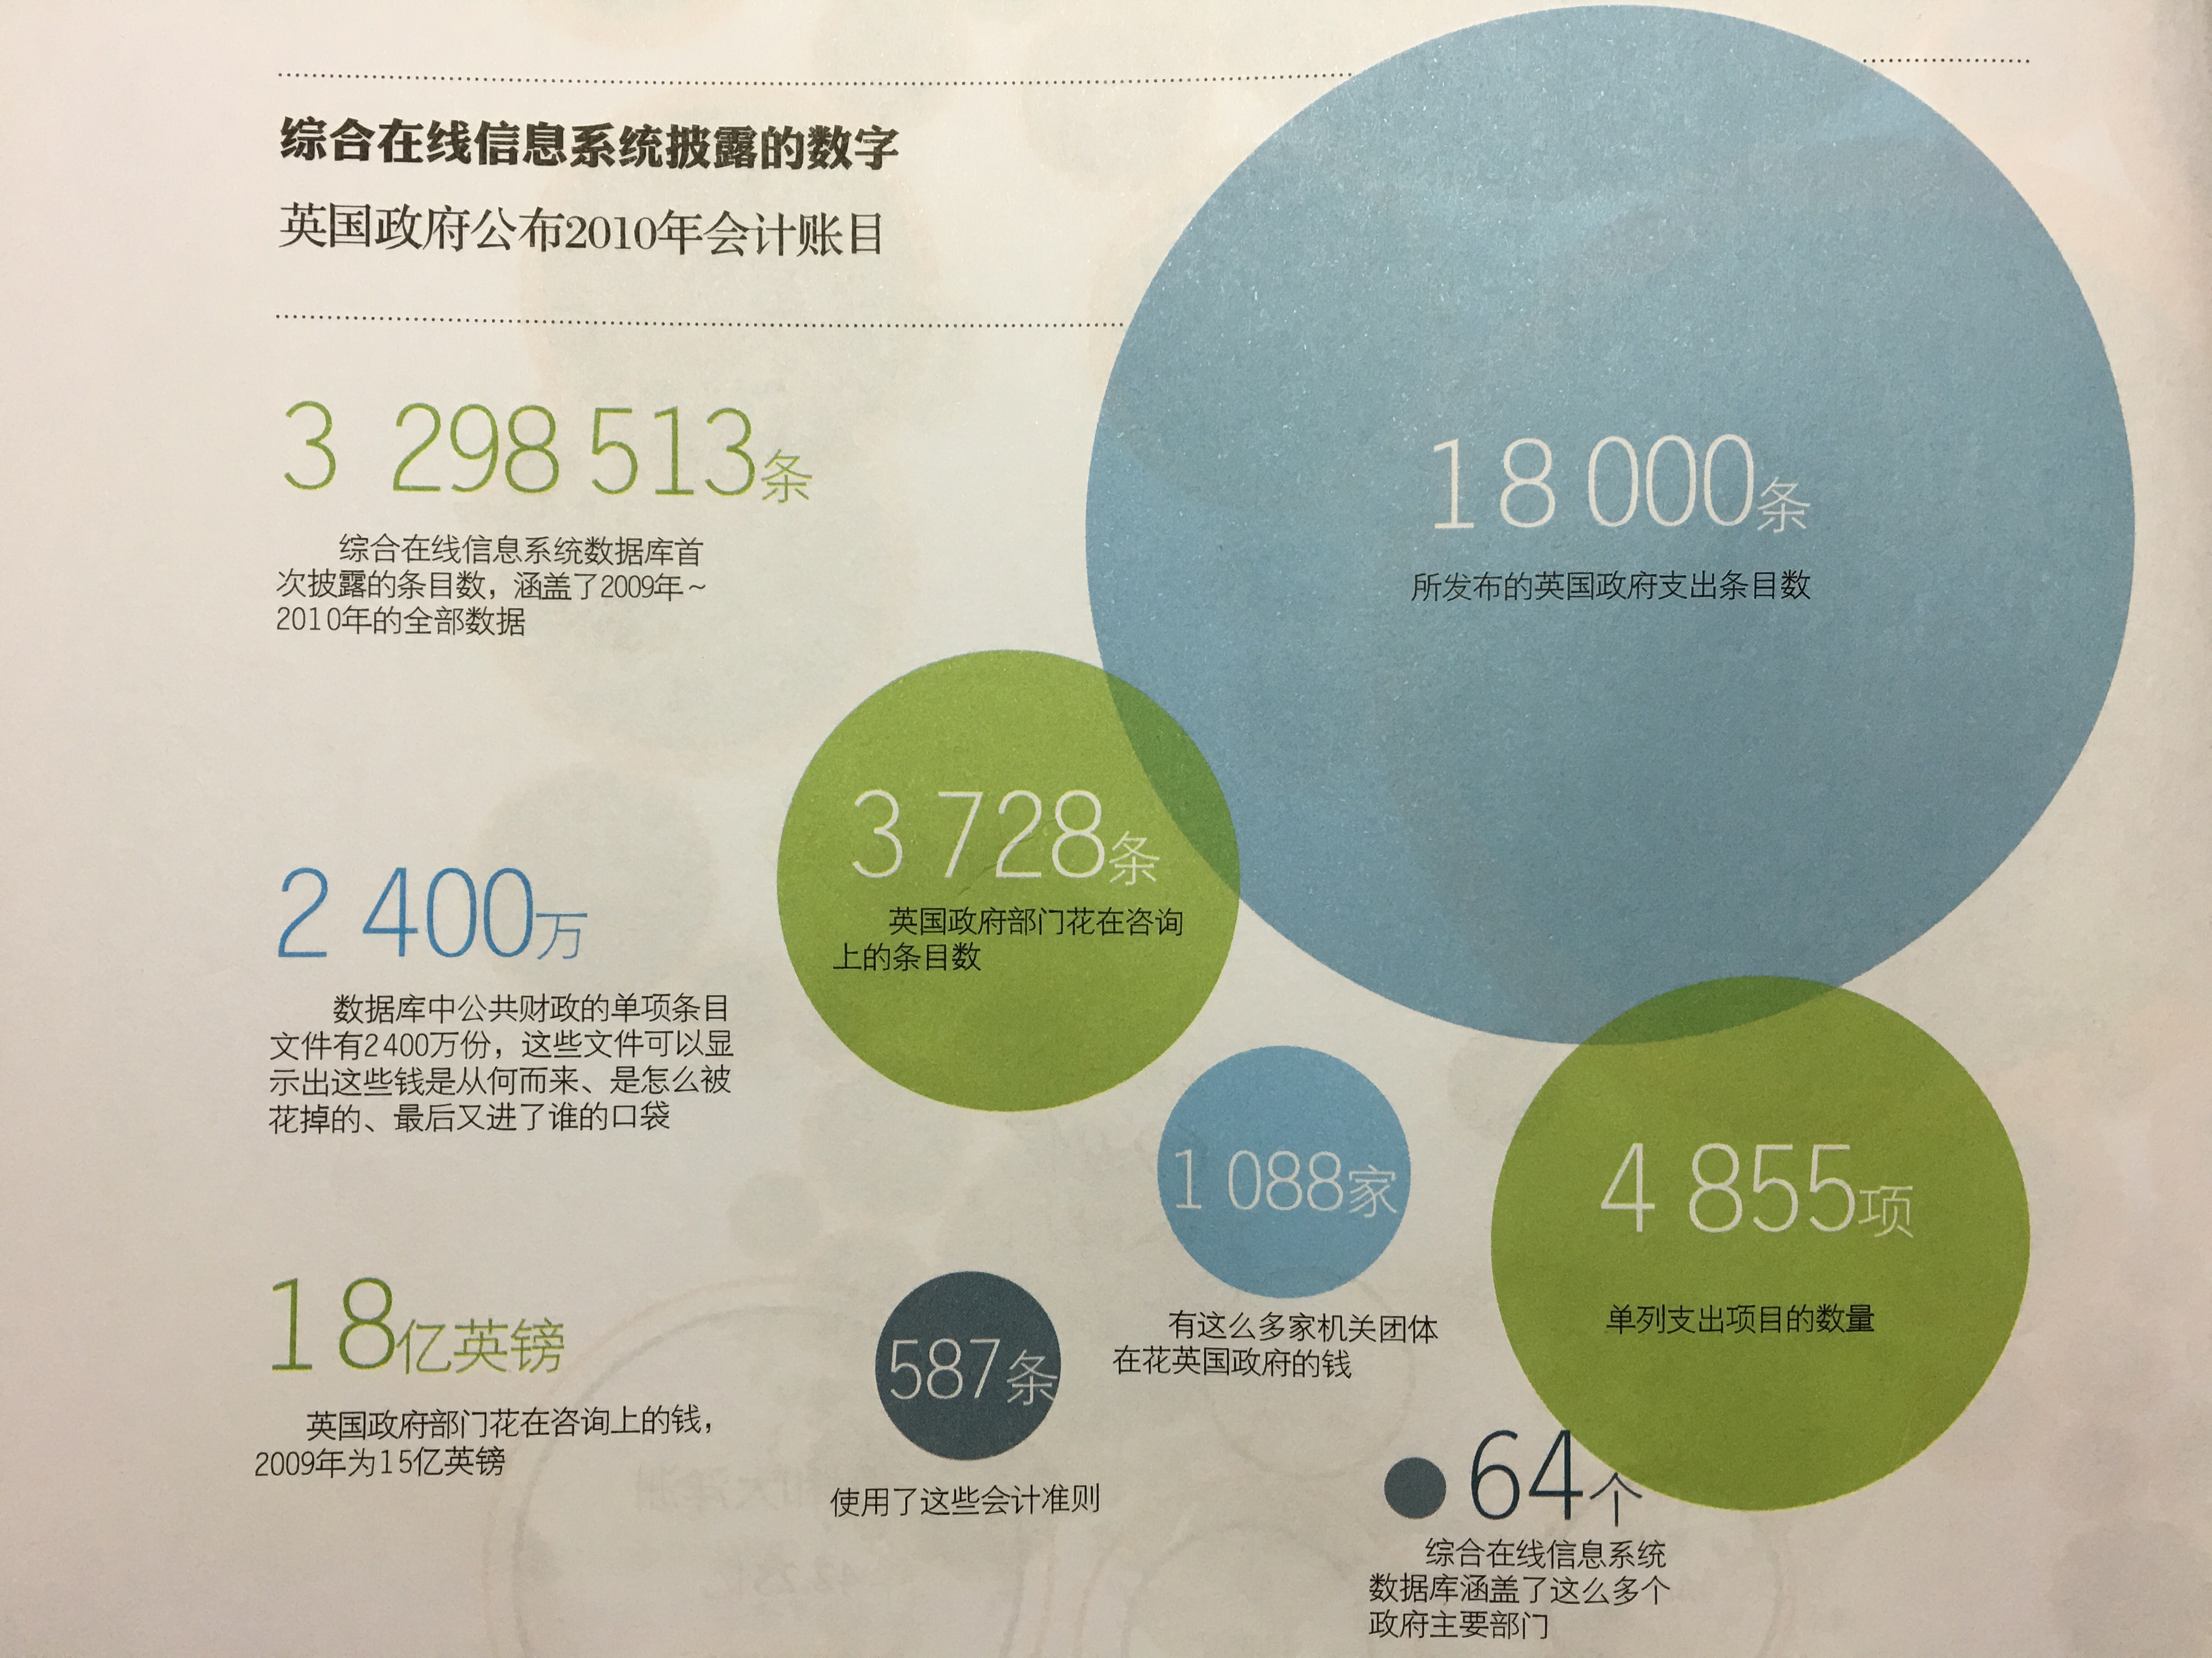

Slide 12










4
事情虽小，数据不少
Notes:
Rule number 4: Practice design, not decoration.

Slide 13



数据正变得越来越多——仅维基解密上发布的关于伊拉克战争的数据就多达391 000条，这相当于英国财政部综合在线信息系统数据库的规模；政府用来评估全英国贫困水平的多重剥夺指数，达32 482条之多。在不断增长的政府数据中，大部分都是关于一些琐事的。让那些数据变得更容易获取和更方便操作，已经成为数据新闻发展进程的一部分。
Notes:
And a thought-provoking video moves your audience in a way that can change not only minds, but hearts.

Slide 14

















5
数据新闻=80%的汗水+10%的灵感+10%的呈现
Notes:
The last rule is: Cultivate healthy relationships (with your slides and your audience)

Slide 15
数据新闻=80%的汗水+10%的灵感+10%的呈现。的确如此。我们得花好几个小时来做诸如PDF文件转格式、不同数据集的整合的数据工作。很多时候，我们扮演着一种桥梁的角色，一头是电脑中晦涩难懂的数据，一头是现实世界里迫切想知道真相的读者。
5
Notes:
When you apply these rules,

Slide 16



不全是耗时费力的调查
6
Notes:
…to launch products,

Slide 17
据说以前，一些平庸的数据新闻记者往往会用几个星期的时间去研究一个数据集，最后绕来绕去地搞出来一篇不痛不痒的报道。而一些优秀的数据新闻记者，会在发布独家爆炸性新闻之前，花几个星期去做周密的数据调查策划。但我们现在越来越多看到的，是一种制作过程相对简单的数据新闻。在新闻事件正在发生的时候，记者们就能非常迅速地找到关键数据进行分析，并引导读者参与到报道过程中来。不过，对于这种讨巧的数据新闻制作方法，我们《卫报》早就用过了。有些媒体的制作速度和我们差不多，而且做得还可以。
Notes:
You are not giving your presentation to have another meeting. You are there to covey meaning.

Slide 18
举例
宗教容忍调查
选取世界24个国家宗教面临的社会政治压力（2010年）
数据来源：皮尤研究中心 宗教与公众生活论坛报告
160个国家发生了针对特定宗教的骚扰和威胁事件，这个数字相比于2006开始研究时确定的底线上升了6％。

Slide 19





7
谁都可以做
Notes:
…align employees,

Slide 20
特别是我们用了一些免费的工具后，如谷歌数据融合表（Google Fusion Tables，上图所示），Datawrapper，谷歌图表（Google Charts）和Timetric。你可以在我们的Flickr小组上看到一些读者的作品。
7
FOR
WORLD
CREATING
CHANGING
PRESENTATIONS
Notes:
…five simple rules for creating world-changing presentations.

Slide 21
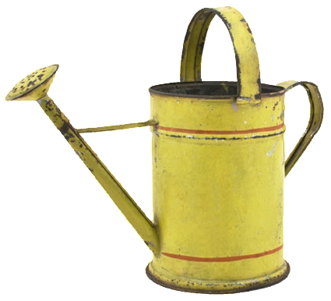
但美工设计很重要
8
Notes:
…and propel

Slide 22
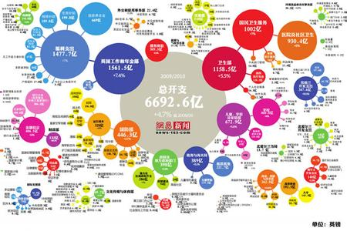

Slide 23
举例图表
英国政府的小众精英圈
英国高级公务员们的世界。政府公布了2011年每个部门的高级公务员任命名单。其中最大的一个部门是内阁办公室下属的效率与改革小组，其主要工作任务是推进缩减开支计划。在本届公务员任职结束时，他们获得的待遇很好：如公务员主管格斯奥多尼尔爵士的年薪大约为24万英镑。

Slide 24






好的设计真的非常重要。有时候它就像一本高级公务员概况指南（如12页图所示），有时候它能展示出新闻集团电话窃听事件中复杂的关系网，有些时候它能清晰阐明什么时间发生了什么事情。这样良好的传播效果当然不只是制图软件的功劳，熟稔整个新闻事件的设计才是真正的幕后英雄。
5
Notes:
Along the way we’ve discovered…

Slide 25
不必成为“程序猿”
9
Notes:
…increase company value,

Slide 26
想当一名顶尖的程序员不是不可以，但更艰巨的任务是，你要像一名新闻记者那样去看待数据，而不是像数据分析师。这些数据有没有意思？有什么新意？如果把其他数据和它“搅和”在一块儿会发现什么？回答这些问题至关重要。
当新闻记者和数据分析师这两种角色融为一体时，才会做出最好的数据新闻。我们所做的“利比亚北约军事行动指南”报道，就是根据北约每日行动简报的电子表格来进行动态更新的。只有经过精心的设计，它才能如此地受读者欢迎；也只有每天更新起来极为方便，它的时效性才能得到保障
Notes:
As tempting as it is to fill your slides with stuff, often de-decorating is the best policy.

Slide 27





10
故事为王
Notes:
But also change the world. (Well, at least your part of the world.)

Slide 28
数据新闻并不只是花花绿绿的图表，它是尽可能用最好的方式去讲故事。因此，有的时候它会是一张数据可视化作品或是一幅地图，有的时候它就只是一篇文字新闻报道，还有的时候什么都不用说，只需摆出数据就足够了。
RULE
Notes:
So there are the rules.

Slide 29




Notes:
Half of the people in your audience are verbal thinkers and the other half are visual.

